Slide 1

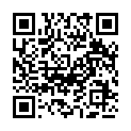
«Электронный дневник ПОЛИТЕХА»
Работу выполнил студент гр. 22919/1:
Быков Дмитрий
https://github.com/Dmitrii-Bykov-ISPO/PM-04
- GITHUB

Slide 2
Предметная область
Вход логин/пароль для обучающихся и преподавателей. У преподавателя и обучающихся отображается расписание с информацией (время, где, с кем). У преподавателя есть возможности вносить информацию о домашнем задании, а у студента просмотреть его. Будет обеспечена безопасность данных и стабильность баз данных, понятный пользовательский интерфейс. Имеется личный кабинет студента/преподавателя. Преподаватель может выставлять оценки с возможностью их дальнейшего исправления (в течение 7 дней). Студент может просмотреть оценки. Оценки собраны в таблицах по семестрам. Архив с данными о студентах и их успеваемости прошлых годов сохраняется в базу данных. Заведующие отделением ИСПО имеют право вносить учеников в группы, менять расписание и добавлять преподавателей.
2/12

Slide 3
Модель жизненного цикла
«Прототипирование + Каскадная модель»
3/12

Slide 4
Graphical User Interface
Выполнены принципы GUI:
принцип простоты
принцип видимости
принцип структуризации.
6 уровней доступа:
4/12

Slide 5
Руководство оператора
Ранжированный список функционала
Функция входа в Аккаунт;
Функция просмотра расписания с информацией (время, где, с кем);
Функция изменения расписания;
Функция просмотра личных оценок студента;
Функция просмотра личного рейтинга студента, основанного на оценках, посещаемости и замечания;
Функция просмотра аналитической оценки успеваемости студента;
Функция выставления оценок с возможностью их дальнейшего исправления (в течение 7 дней), а также добавления комментарии к оценке;
Функция просмотра сведений для абитуриентов (Поступающих) или пользователей, не прошедших регистрацию;
Функция просмотра вкладки: «Часто задаваемые вопросы», доступной для всех пользователей;
Функция Чата для связи с Технической Поддержкой доступная для авторизированных пользователей;
5/12

Slide 6
Руководство оператора
СООБЩЕНИЯ
Функция просмотра и редактирования Личного кабинета для обучающихся преподавателей, и прочих работников;
Функция просмотра рейтинга групп, основанный на оценках, посещаемости и замечаниях всех студентов группы;
Функция регистрации на сайте электронного журнала выдается логин-пароль (уникальный кодовый аутентификатор), который должен будет вводиться в боте для доступа к данным, перенесенным из базы данных электронного дневника;
Функция просмотра информации «О нас»;
Функция рассылки оценок через Telegram Bot;
Функция восстановления пароля;
Функция просмотра текущих показателей статуса работы сервера, и прочих аппаратных показателей;
Функция доступа к архиву с данными о студентах и их успеваемости прошлых годов сохраненных в Базе данных;
Функция изменения стилей оформления сайта, для студентов, в конце семестра занявших 1-3 место в рейтинге.
6/12

Slide 7
Руководство оператора
СООБЩЕНИЯ ОПЕРАТОРУ:
Ошибка: «Неверный вход».
Сообщение: «Восстановить пароль».
Сообщение: «Попытка ввода неверных данных в расписании»
Ошибка: «Попытка перейти в Telegram BOT неавторизованного пользователя»
7/12

Slide 8
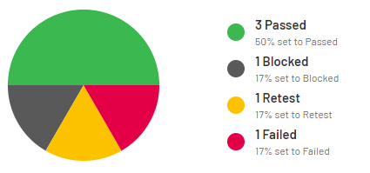
Тестирование
по какой форме создавали Test-case?
- Test case (STEPS) По шагам
какой вид тестирования использовали?
- Функциональное тестирование (Functional testing)
какими методами тестирования воспользовались?
Анализ Граничных Значений
метод эквивалентного разделения
Cause / effect (Причина / следствие)
8/12

Slide 9
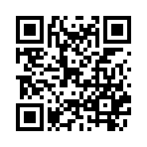
Traceability matrix
9/12

Slide 10
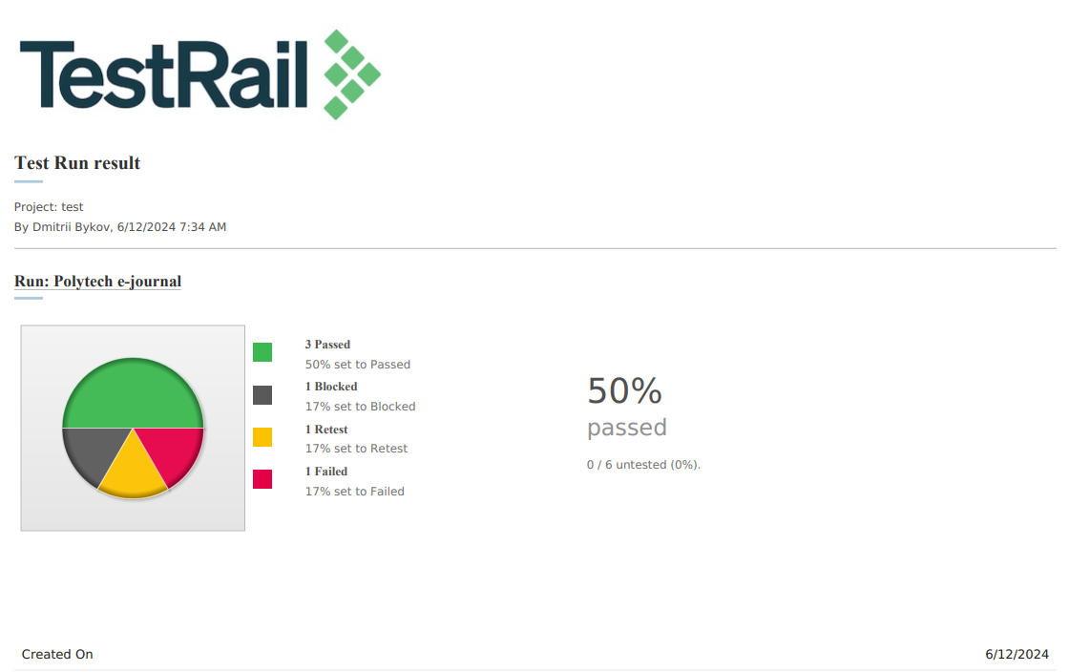
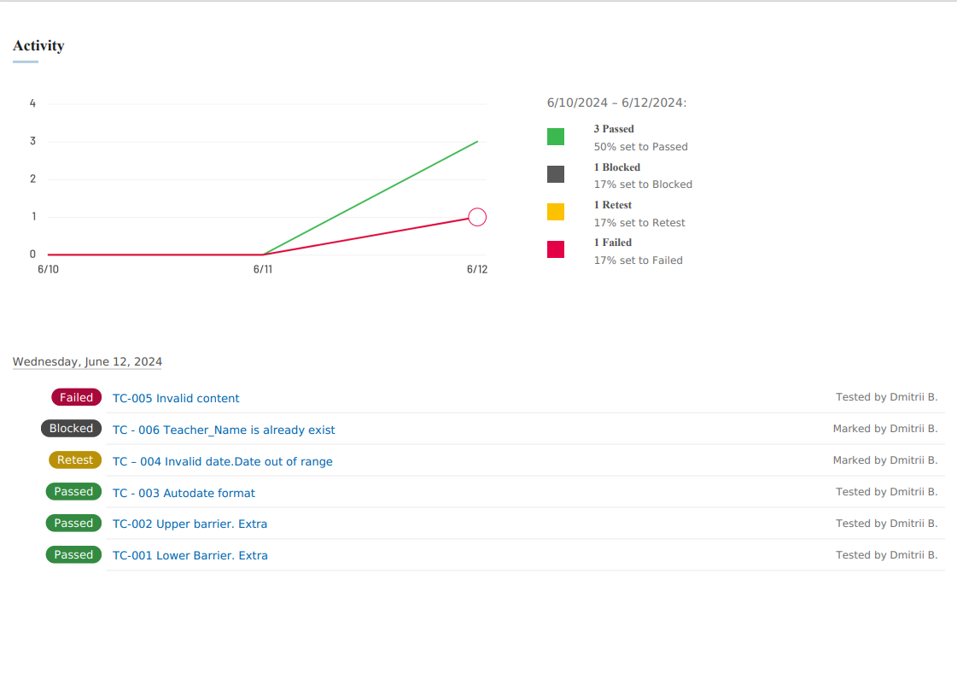
Отчет Testrail
10/12

Slide 11
Дополнительное решение
ССЫЛКА на мой сайт -
11/12

Slide 12
«Электронный дневник ПОЛИТЕХА»
Работу выполнил студент гр. 22919/1:
Быков Дмитрий
https://github.com/Dmitrii-Bykov-ISPO/PM-04
- GITHUB
12/12

